Slide 1


Osservatorio delle buone pratiche
di integrazione socio-sanitaria
Federsanità/Anci/Agenas
Dott. Francesco Enrichens
Project Manager PONGOV ICT e Cronicità
Agenas
enrichens@agenas.it

Slide 2


Il contesto di riferimento
60 milioni popolazione Italia:
  34 milioni popolazione sana o apparentemente sana (57% della popolazione complessiva);
  23,4 milioni di persone con cronicità semplice (39% della popolazione complessiva);
  14 milioni di persone sopra i 65 anni (23% della popolazione complessiva);
  2,5 milioni di persone con forme di cronicità complessa e avanzata di cui circa 800.000 con bisogni di cure palliative (4% della popolazione complessiva);
  650.000 persone con disabilità (1,1% della popolazione complessiva);
  780.000 persone con patologie psichiatriche assistite in un anno (1,3% della popolazione complessiva).
Nel 2019 la spesa sanitaria per l’assistenza alle persone con cronicità è stata di circa 67 miliardi di euro

Slide 3
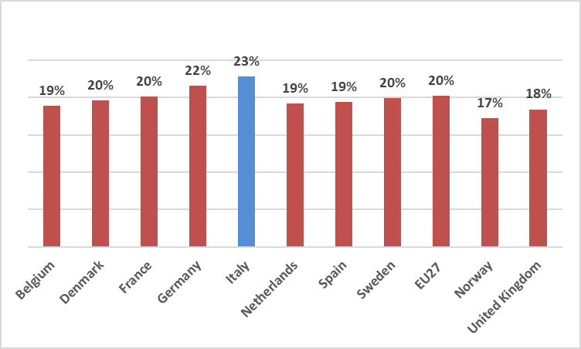
Il contesto di riferimento: Popolazione e over 65
Regione/PA | Popolazione residente 01.01.2020 post censimento | Popolazione over-65 01.01.2020 post censimento | % Pop. over-65 01.01.2020 post censimento | Stima popolazione over-65 2031
Piemonte | 4.311.217 | 1.115.960 | 26% | 1.263.644
Valle d'Aosta | 125.034 | 30.309 | 24% | 35.620
Lombardia | 10.027.602 | 2.295.835 | 23% | 2.772.126
PA Bolzano | 532.644 | 105.656 | 20% | 136.653
PA Trento | 545.425 | 122.248 | 22% | 152.803
Veneto | 4.879.133 | 1.135.667 | 23% | 1.389.755
Friuli Venezia Giulia | 1.206.216 | 319.905 | 27% | 361.639
Liguria | 1.524.826 | 438.344 | 29% | 475.792
Emilia Romagna | 4.464.119 | 1.079.476 | 24% | 1.259.051
Toscana | 3.692.555 | 950.428 | 26% | 1.083.586
Umbria | 870.165 | 225.810 | 26% | 259.072
Marche | 1.512.672 | 381.026 | 25% | 438.542
Lazio | 5.755.700 | 1.276.877 | 22% | 1.575.490
Abruzzo | 1.293.941 | 314.288 | 24% | 369.861
Molise | 300.516 | 75.887 | 25% | 87.022
Campania | 5.712.143 | 1.099.634 | 19% | 1.391.656
Puglia | 3.953.305 | 891.842 | 23% | 1.079.370
Basilicata | 553.254 | 130.001 | 23% | 155.068
Calabria | 1.894.110 | 419.874 | 22% | 509.644
Sicilia | 4.875.290 | 1.056.210 | 22% | 1.274.852
Sardegna | 1.611.621 | 393.813 | 24% | 487.264
ITALIA | 59.641.488 | 13.859.090 | 23% | 16.558.492
Fonte: OECD. Health at a Glance: 2020
Fonte: elaborazione AGENAS su dati ISTAT 2019

Slide 4
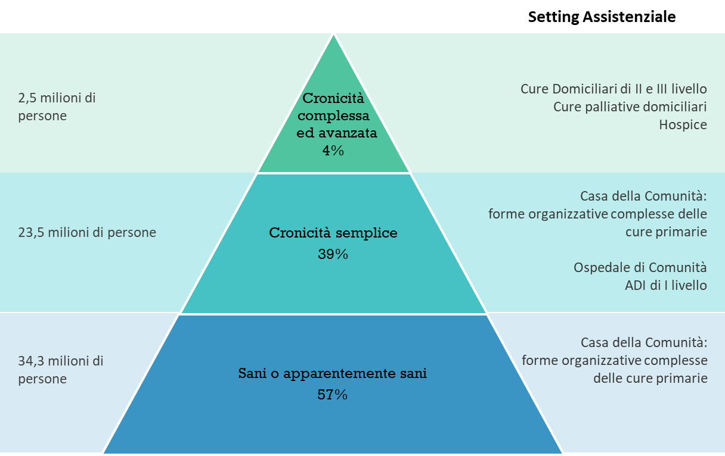
L’assistenza per bisogni assistenziali

Slide 5
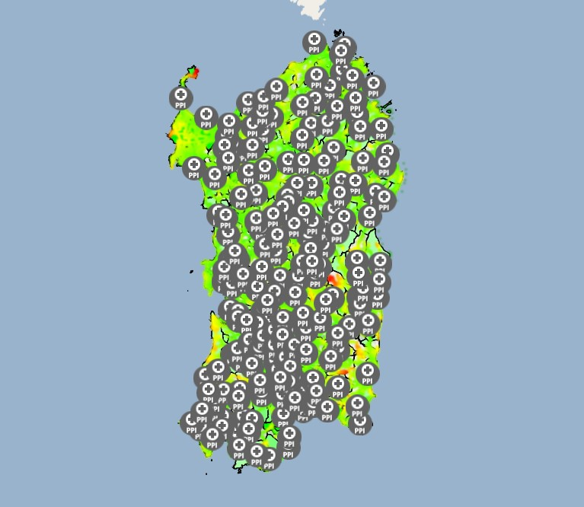

Slide 6
La Continuità Assistenziale
Fonte dati: annuario statistico 2017-2018

Slide 7
Ricordare la necessità del territorio
Piattaforma tecnologica condivisa
7 /2/ 2013 Accordo Stato Regioni
24/11/2016 Accordo Stato Regioni
Art 1 dl 34 Rilancio: NEA 116117
Art 2 dl 34 Rilancio: Riorganizzazione Rete Ospedaliera
DPCM 22 aprile 2022 (Delibera sostitutiva dell'intesa della Conferenza Stato-regioni) - Modelli e standard per lo sviluppo dell'assistenza territoriale nel Servizio sanitario nazionale (GU n.102 del 3-5-2022)
RSA Standard di personale
Salute mentale

Slide 8

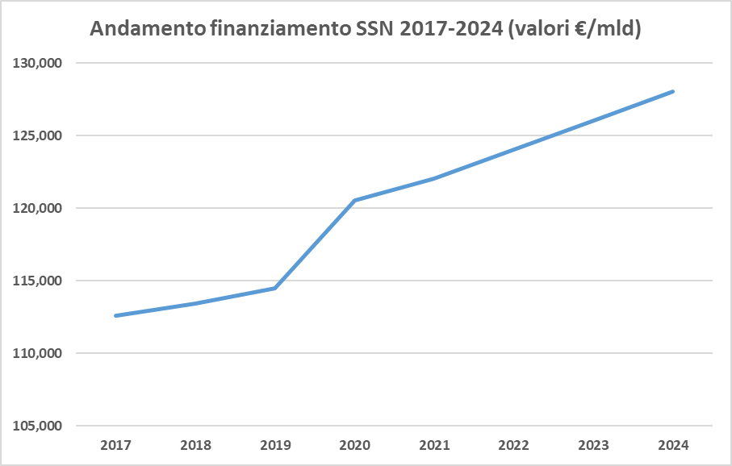
Finanziamento del SSN
Dall’anno 2020 il finanziamento del SSN a cui concorre lo Stato si attesta su un valore superiore ai 120 miliardi di euro.
L’incremento del 5% tra il 2019 e il 2020 è dovuto soprattutto ai finanziamenti per la gestione dell’emergenza Covid-19, che ammontano a circa 3,6 miliardi nel 2020.
Per il triennio 2022-2024 è previsto un incremento annuo costante di 2 miliardi.
* Fonte: Intesa CSR 04.08. 2021 (Rep. Atti n. 152/CSR).
** Fonte: Disegno di legge di bilancio 2022, art. 79
8

Slide 9
Su cosa dobbiamo lavorare
Mission 6 Component 1: Submisure 1.1-1.2-1.3
DECRETO 20 gennaio 2022
Ripartizione programmatica delle risorse alle regioni e alle province autonome per i progetti del Piano nazionale di ripresa e resilienza e del Piano per gli investimenti complementari. (22A01552) (GU Serie Generale n.57 del 09-03-2022)
 | Popolazione residente 01.01.2020 post censimento (ISTAT) | Case della Comunità | Centrali Operative Territoriali | Ospedale di Comunità da realizzare con fondo recovery
Piemonte | 4.311.217 | 82 | 43 | 27
Valle d'Aosta | 125.034 | 2 | 1 | 1
Lombardia | 10.027.602 | 187 | 101 | 60
PA Bolzano | 532.644 | 10 | 5 | 3
PA Trento | 545.425 | 10 | 5 | 3
Veneto | 4.879.133 | 91 | 49 | 30
Friuli Venezia Giulia | 1.206.216 | 23 | 12 | 7
Liguria | 1.524.826 | 30 | 15 | 10
Emilia Romagna | 4.464.119 | 84 | 45 | 27
Toscana | 3.692.555 | 70 | 37 | 23
Umbria | 870.165 | 17 | 9 | 5
Marche | 1.512.672 | 29 | 15 | 9
Lazio | 5.755.700 | 107 | 59 | 35
Abruzzo | 1.293.941 | 40 | 13 | 10
Molise | 300.516 | 9 | 3 | 2
Campania | 5.712.143 | 169 | 58 | 45
Puglia | 3.953.305 | 120 | 40 | 31
Basilicata | 553.254 | 17 | 6 | 5
Calabria | 1.894.110 | 57 | 19 | 15
Sicilia | 4.875.290 | 146 | 49 | 39
Sardegna | 1.611.621 | 50 | 16 | 13
ITALIA | 59.641.488 | 1.350 | 600 | 400
Riparto risorse
Case della Comunità | 2.000.000.000,00 €
Centrali Operative Territoriali | 103.845.000,00 €
Ospedali di Comunità | 1.000.000.000,00 €
9

Slide 10

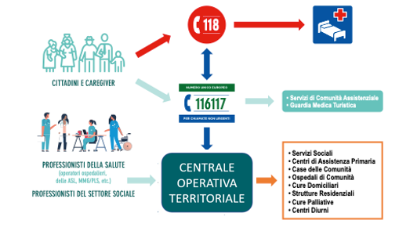
Centrale Operativa Territoriale
Standard:
1 Centrale Operativa Territoriale ogni 100.000 abitanti o comunque a valenza distrettuale, qualora il distretto abbia un bacino di utenza maggiore
Standard minimo di personale:
di 1 COT per 100.000 abitanti: 1 coordinatore infermieristico, 3-5 infermieri, 1-2 unità di personale di supporto
La Centrale Operativa Territoriale è un modello organizzativo innovativo che svolge una funzione di coordinamento della presa in carico della persona e raccordo tra servizi e professionisti coinvolti nei diversi setting assistenziali: attività territoriali, sanitarie e sociosanitarie, ospedaliere e dialoga con la rete dell’emergenza-urgenza.
10

Slide 11
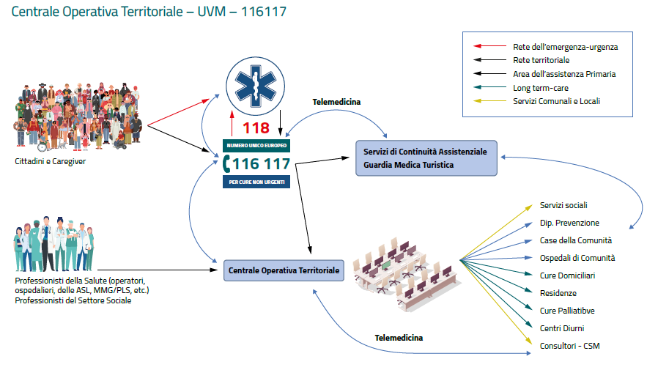

Slide 12
Fabbisogno di personale per l’attuazione della Riforma – Centrali Operative Territoriali
 |  |  |  |  | Anno 2026
Standard Personale per COT (minimo) |  |  | Numero COT |  | 600*
Num. Coordinatori Inf. | 1 |  | Num. Coordinatori Inf. |  | 600
Num. Infermieri | 3 |  | Num. Infermieri |  | 1.800
Num. Personale di supporto | 1 |  | Num. Personale di supporto |  | 600
 |  |  |  |  | Anno 2026
Standard Personale per COT (massimo) |  |  | Numero COT |  | 600*
Num. Coordinatori Inf. | 1 |  | Num. Coordinatori Inf. |  | 600
Num. Infermieri | 5 |  | Num. Infermieri |  | 3.000
Num. Personale di supporto | 2 |  | Num. Personale di supporto |  | 1.200
*Strutture realizzate con i finanziamenti del Piano Nazionale di Ripresa e Resilienza
12

Slide 13
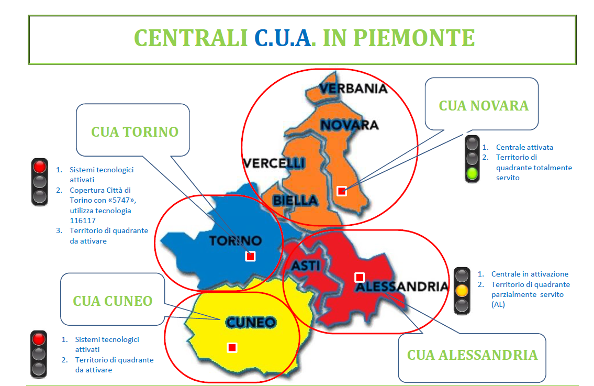








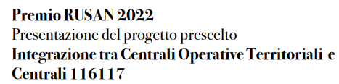
Integrazione COT e CO 116117 regione Piemonte
Autorizzazione ministeriale
26/11/2019
Sperimentazione
COMUNITA’
DI
PRATICA
COT Alessandria
Progetto Sperimentale di ricerca: attivazione COT
13

Slide 14



La prima COT realizzata: ASP Ragusa inaugurata Maggio 2022
“TrentinoSalute4.0”
La piattaforma TreC offre ai cittadini residenti o domiciliati servizi online quali:
acceso al FSE
consultare i propri referti online
gestire un diario sul proprio stato di salute e di condividerlo con i professionisti sanitari
consultare le ricette farmaceutiche
pagare online prestazioni sanitarie
etc.
Sperimentazione CENTRALE OPERATIVA TERRITORIALE
Realizzazione di una piattaforma di gestione.
COMUNITA’ DI PRATICA

Slide 15

PNRR: IL RUOLO DELLA SANITÀ E QUELLO DEI COMUNI

Slide 16
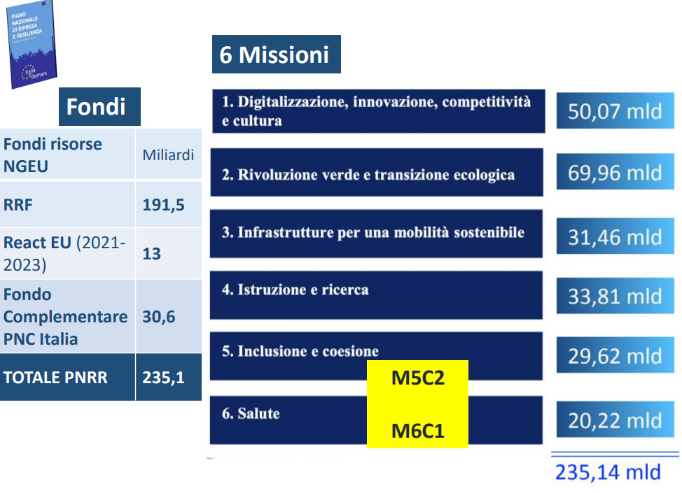

Slide 17
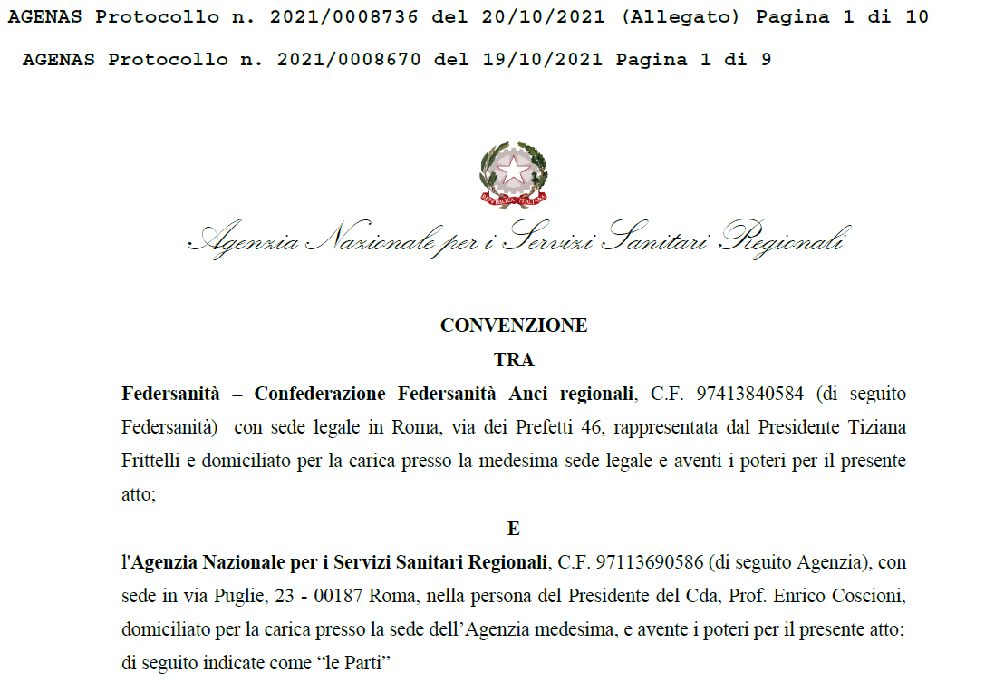
Osservatorio per le buone pratiche socio-sanitarie

Slide 18
Da non dimenticare…
Emersione buone pratiche in tema di:
salute mentale età adulta;
neuropsichiatria infantile;
dipendenze patologiche;
sanità penitenziaria…
Diffusione e trasferibilità di BP supportando le regioni attraverso la Comunità di Pratica, quale luogo ideale di confronto tra i professionisti e strumento operativo sia nell’affrontare le criticità comuni a tutti i territori.

Slide 19






PAROLA CHIAVE ….. CO-PROGETTAZIONE!
Professionisti sociali
Osservatorio BP SOCIO-SANITARIE
(Convenzione Agenas – Federsanità Anci regionali)
Sindaci
Comunità di Pratica
Osservatorio Nazionale BP Agenas
Referenti regionali e aziendali
Ministero della Salute
Professionisti sanitari

Slide 20
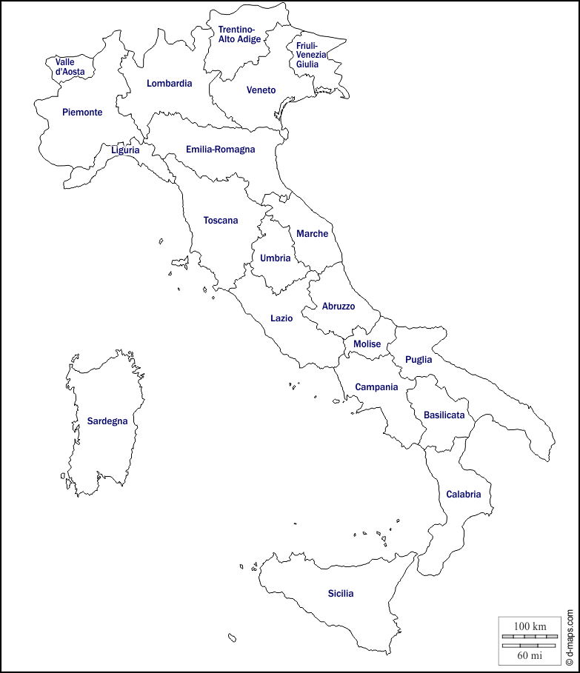


La Comunità di Pratica del progetto PONGOV
Buona pratica Telemedicina (Trentinosalute 4.0)
Riorganizzazione rete territoriale ASST Lodi - CdC, COT, OdC
Progetto Smartcare
Attivazione CO 116117
Sperimentazione di 4 COT (ASL NO, ASL TO3, ASL CU2, ASL Città di Torino)
Riorganizzazione rete territoriale
CdC, COT, OdC
Sperimentazione NEA 116117
Potenziamento rete territoriale attivazione NEA 116117
COT
Modelli innovativi di gestione della cronicità
NEA 116117
Sperimentazione NEA 116117
Attivazione COT ASP Ragusa
Attivazione NEA 116117

Slide 21


MANUALE OPERATIVO PONGOV ICT e Cronicità
raccolta sistematica di metodologie, analisi, competenze e conoscenze multidisciplinari basate sul lavoro di esperti coinvolti nel progetto e sulla continua condivisione di esperienze ed il confronto reciproco tra gli operatori del settore, quale obiettivo della Comunità di Pratica;
vero e proprio strumento di guida, di tutte quelle Regioni/Amministrazioni, Aziende e Stakeholder interessati e attori in questo graduale percorso di potenziamento dell’assistenza territoriale rimanendo in linea con le indicazioni di carattere nazionale in tema di PNRR;
un documento in costante aggiornamento!!
Online presso:
https://osservatoriocronicita.it/index.php
https://www.agenas.gov.it/comunicazione/primo-piano/2097-manuale-operativo-e-buone-pratiche-per-ispirare-e-supportare-l%E2%80%99implementazione-del-pnrr

Slide 22
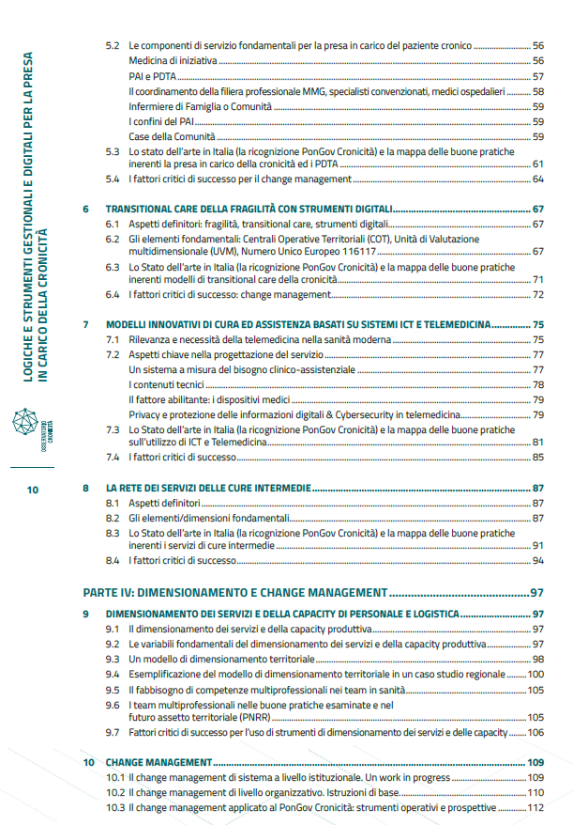
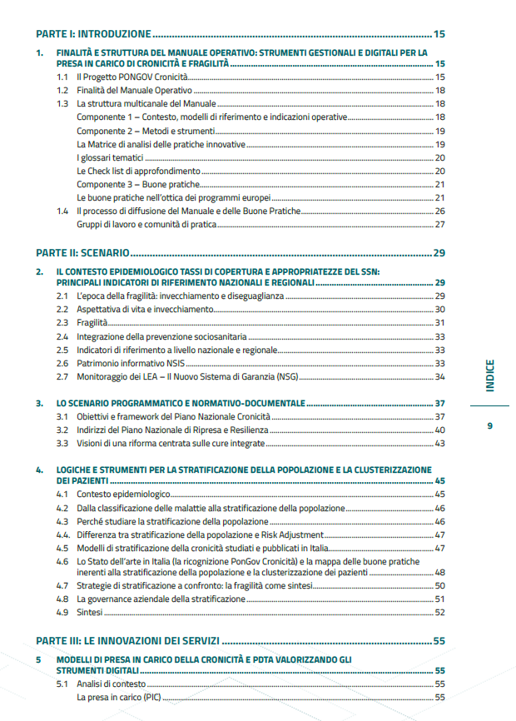
Indice Manuale Operativo

Slide 23

GRAZIE
Project Manager Progetto PONGOV ICT e Cronicità
Francesco Enrichens
enrichens@agenas.it

